Slide 1
主内圣经
主内圣经 (biblepro.cc)

Slide 2
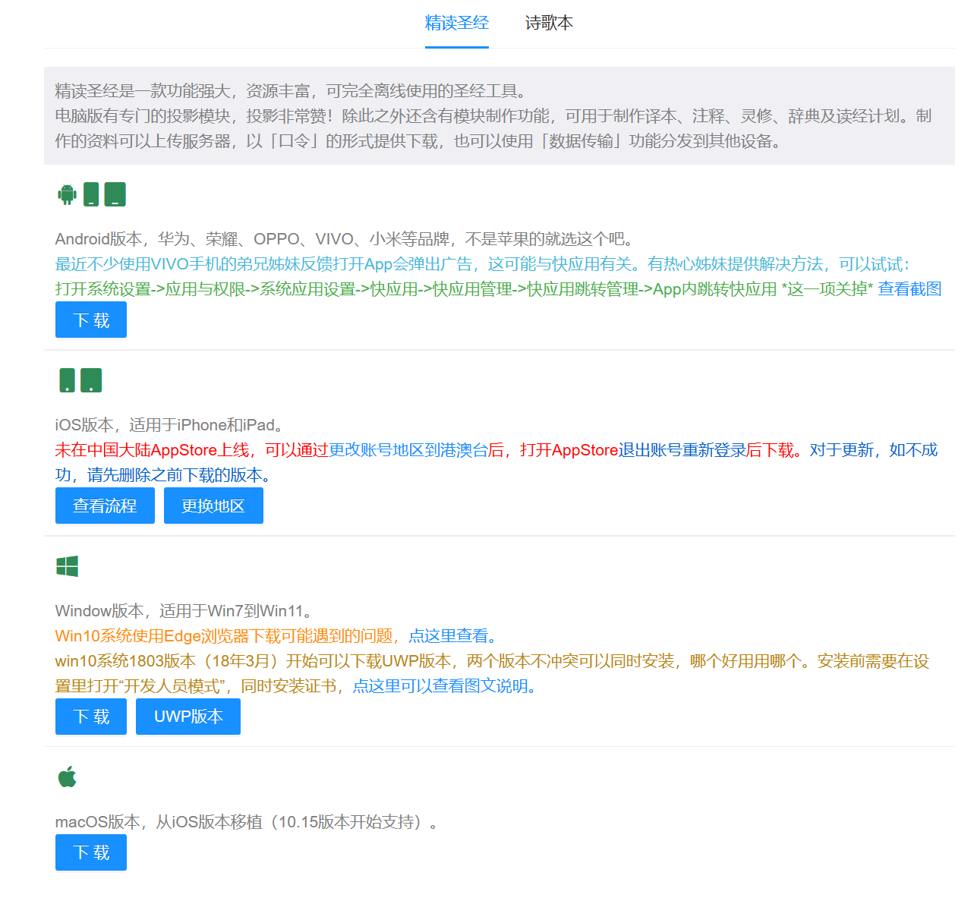
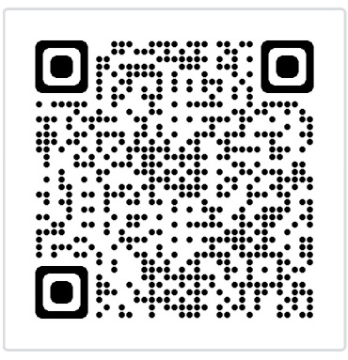
精读圣经
安卓手机可以直接
扫码下载
（要在浏览器里打开）
AppleStore需要换区才可以下载
精读圣经诗歌本官网
(znapps.org)

Slide 3
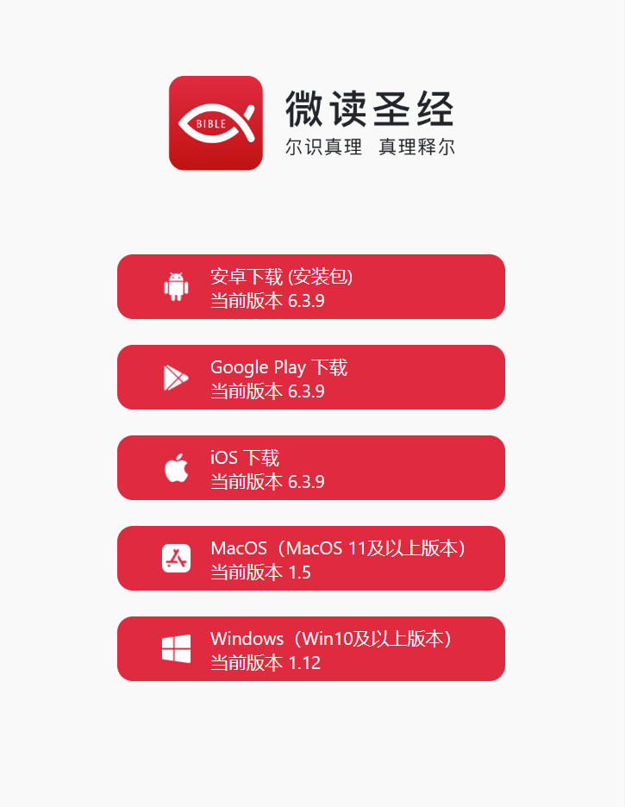
微读圣经
安卓手机
扫码下载
iPhone扫码下载
下载微读圣经App
(网址wdsj.app)

Slide 4
其他APP
安卓手机可以直接
扫码下载（要在浏览器里打开）
iPhone需要换区才可以在AppleStore下载
安卓手机
iPhone

